Slide 1
Kan en mer kunnskapsbasert praksis øke kvaliteten i tjenestene?
Trond Asmussen
Faglig rådgiver
NAPHA
03.06.26

Slide 2
Hva menes med kunnskapsbasert praksis?
Innebærer at faglige beslutninger tas ved å kombinere tre ulike kunnskapskilder:
Forskningsbasert kunnskap
Erfaringsbasert kunnskap hos helsepersonell
Brukernes egne ønsker, behov og verdier
Hensikten er å tydeliggjøre beslutningsgrunnlaget, det vil si hvor og hvordan du innhenter kunnskapen, for å kunne ta informerte beslutninger
Målet er å forbedre kvaliteten på tjenestene som tilbys og sikre faglig forsvarlige, trygge og effektive tjenester

Slide 3
Hva er målet med tjenesten
Hva vil vi oppnå?
Er det det samme som bruker etterspør som viktig?
hvilket tilbud mener vi har en dokumentert effekt
(er kunnskapsbasert) i forhold til hva vi vil gi/ oppnå sammen bruker
Kost/ nyttevurdering
Hva er de gode indikatorene å måle dette på?
  Livskvalitet, behandlingseffekt, mestring,
Sier de forskjellige kunnskapsgrunnlagene det samme?
  Hva hvis brukere ikke vil ha det vi tilbyr og som ?er virksomt?
  (brukermedvirkning, samvalg, vs. prioritere effekt?)

Slide 4
Et mål å drive kunnskapsbasert praksis
Kunnskapsbasert praksis (KBP) innebærer å bruke ulike kunnskapskilder:
for å ta faglige avgjørelser basert på systematisk innhentet forskningsbasert kunnskap, erfaringsbasert kunnskap og brukerkunnskap i en gitt situasjon
for å tydeliggjøre beslutningsgrunnlaget ditt, hvor og hvordan du innhenter kunnskapen, for å ta informerte beslutninger.

Slide 5
tjenestene skal være virksomme
Psykiske lidelser inkl. rusbrukslidelser er et folkehelseproblem
Forskningsbasert kunnskap fra effektstudier belyser om tiltak har effekt. Jo bedre kvalitet studiene har og desto flere studier som er gjennomført, jo mer kan vi stole på resultatene. Når det ikke foreligger studier, eller studiene har lav pålitelighet, vet vi rett og slett ikke om tiltaket er virksomt eller uvirksomt
Psykiske lidelser er en av våre største folkehelseutfordringer. Årsaken til det er flere. Den ene er at det er relativ høy forekomst. I løpet av 12 måneder vil rundt 16–22 prosent av den voksne befolkningen ha en psykisk lidelse. De vanligste psykiske lidelsene blant voksne er angstlidelser, depresjon og rusbrukslidelser.
.
Forutsetningen for å lykkes er at de innsatsene vi setter i verk, faktisk virker og ikke har negativ effekt eller bivirkninger. Har de ingen effekt, fortrenger de muligheten for andre innsatser som virker.
Både i et samfunnsøkonomisk perspektiv, for den enkelte families livskvalitet og for best mulig ressursutnyttelse i tjenestene er det viktig å etterstrebe at de innsatsene man iverksetter er virksomme.

Slide 6
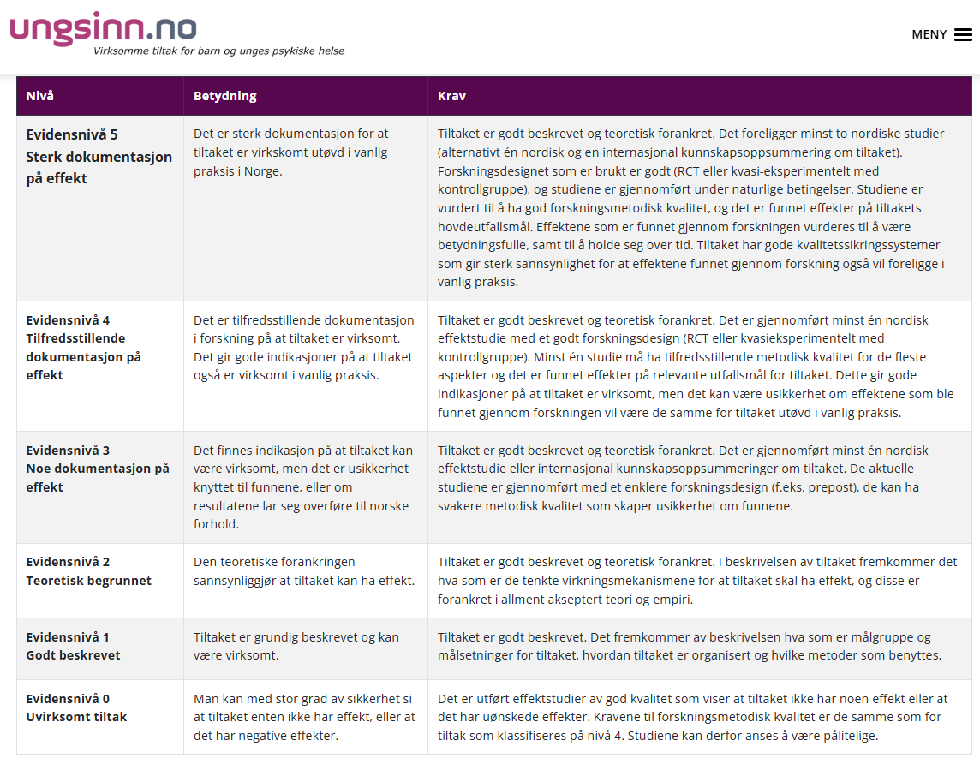
+

Slide 7
Bedre faglig kvalitet og mer likeverdige tjenester
Hvis kommunen arbeider mer systematisk og kunnskapsbasert:
reduseres uønsket variasjon i praksis
øker sannsynligheten for at innbyggerne får tiltak som faktisk virker
styrkes etterlevelsen av nasjonale faglige retningslinjer
Dette bidrar sannsynlig både til høyere kvalitet og mer likeverdige tjenester uavhengig av bosted.

Slide 8
Økt pasient- og brukersikkerhet
Tiltak som ikke er basert på oppdatert kunnskap kan føre til feilbehandling eller unødig ressursbruk
En kunnskapsbasert praksis:
støtter systematisk kvalitetsforbedring
bidrar til læring av uønskede hendelser
reduserer risiko for skade
Dette er et sentralt virkemiddel i arbeidet med pasient- og brukersikkerhet i kommunene.

Slide 9
Mer treffsikre prioriteringer og bedre ressursbruk i økonomisk trange tider
Kommunale helse- og omsorgstjenester står overfor økende behov og begrensede ressurser.
Kunnskapsbasert praksis gir:
bedre beslutningsgrunnlag for ledere og planleggere
støtte til å prioritere tiltak med dokumentert effekt
økt sannsynlighet for kostnadseffektive løsninger

Slide 10
Styrket brukermedvirkning
En sentral del av kunnskapsbasert praksis er at brukernes erfaringer, preferanser og mål inngår i beslutningene.
Dette:
øker treffsikkerheten i tjenestene
styrker opplevd kvalitet og mestring
bidrar til mer personsentrerte tjenester
Brukermedvirkning er dermed ikke et tillegg, men en integrert del av faglig kvalitet!

Slide 11
Kompetanseutvikling og «lærende» organisasjoner
Når kommuner legger til rette for kunnskapsbasert arbeid:
utvikles refleksjon og kritisk tenkning blant ansatte
styrkes fagmiljøene
øker attraktiviteten som arbeidsplass
Dette er også viktig for å møte fremtidige kompetansebehov og rekrutteringsutfordringer i kommunal sektor!

Slide 12
Bedre samhandling og tjenesteutvikling
Kunnskapsbasert praksis legger et felles faglig språk til grunn:
mellom ulike tjenester i kommunen
mellom kommune og spesialisthelsetjeneste
i tverrsektorielt samarbeid
Dette styrker helhetlige pasientforløp og bidrar til mer sammenhengende tjenester.

Slide 13
Kort oppsummert
En mer kunnskapsbasert praksis kan løfte kvaliteten i kommunale helsetjenester ved å:
sikre faglig forsvarlige og effektive tiltak
styrke pasient- og brukersikkerhet
legge til rette for bedre prioriteringer
fremme brukermedvirkning
utvikle kompetente og lærende organisasjoner

Slide 14
Praktisk implementering av KBP
Implementering av kunnskapsbasert praksis (KBP) i kommunale helse- og omsorgstjenester handler mindre om enkeltkurs – og mer om systematisk endring i måten man jobber, leder og tar beslutninger på
Nedenfor er en praktisk, trinnvis og gjennomførbar modell, slik den beskrives i nasjonale føringer og erfaringer fra kommunesektoren

Slide 15
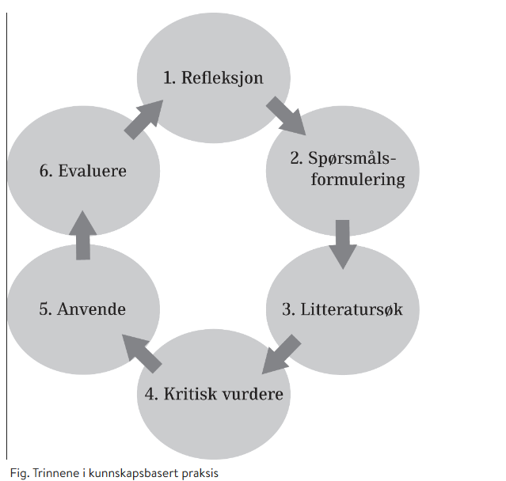
Prosessen

Slide 16
Forankring i ledelse og styringssystemer
Kunnskapsbasert praksis må være tydelig forankret hos politisk og administrativ ledelse, og inngå i:
kommuneplaner og helse- og omsorgsplaner
kvalitets- og pasientsikkerhetsarbeid
strategier for kompetanseutvikling
Ledelsen må etterspørre kunnskapsgrunnlag når beslutninger tas og skape en kultur der det er legitimt å stille spørsmål ved «slik har vi alltid gjort det».
I praksis betyr dette:
krav om faglige begrunnelser for nye tiltak
bruk av forskning og kunnskapsoppsummeringer i saksframlegg
tid og ressurser avsatt til fagutvikling

Slide 17
Ledelse i KBP
bruk av kunnskapsbasert praksis i visjon mål
Integrer KBP i den praktiske arbeidshverdagen
Identifiser og gi oppmerksomhet/støtte til etterlevelse av kunnskapsbasert praksis
Sørge for at ansatte har verktøy/info tilgjengelig
Anerkjenn og ros ansatte som etterlever en kunnskapsbasert praksis.
Spør etter erfaring med, ønske om å lære KBP
Rekrutter og løft frem ansatte med KBP-kompetanse

Slide 18
Kvalitetsforbedring og evaluering
Kunnskapsbasert praksis er en kontinuerlig prosess.
Tiltak må:
prøves ut i liten skala
følges med indikatorer
justeres basert på erfaring og resultater
Dette er tett knyttet til forskrift om ledelse og kvalitetsforbedring og nasjonalt arbeid for pasient- og brukersikkerhet.itryggehender24-7+1
I praksis betyr dette:
jevnlig evaluering av praksis
læring av uønskede hendelser
forbedring fremfor skyld

Slide 19
Veileder til forskrift om ledelse og kvalitetsutvikling i helse og omsorgstjenesten
Utfordring at det er mye vekt på økonomisk, administrativ ledelse og lite på ledelse av kunnskap i K
Leadership og organizational Change for Implementation(LOCI)

Slide 20
Endringsledelse og kunnskapsledelse i fokus i LOCI
Kontinuerlig lederutvikling basert på feedback (360

Slide 21
Kompetanseheving hos ansatte
Ansatte må lære hvordan de jobber kunnskapsbasert – ikke bare at de skal gjøre det.
Sentrale ferdigheter:
formulere faglige spørsmål (f.eks.
(PICO står for Population (målgruppen pasienter), Intervention (inngrep), Comparison (sammenligning), og Outcome (utfall).
søke etter relevant forskning
vurdere kvalitet og relevans
anvende kunnskap sammen med erfaring og brukerinvolvering
evaluere egen praksis
Dette støttes gjennom nasjonale ressurser som Kunnskapsbasertpraksis.no - Helsebiblioteket

Slide 22
I kommunal praksis betyr det
Bruk av
interne kurs/fagdager
faggrupper og refleksjonsmøter
KBP-ressurspersoner i tjenestene

Slide 23
Systematisk bruk av forskning i tjenesteutvikling
Kunnskapsbasert praksis innebærer at nye tiltak ikke innføres på magefølelse alene.
Kommuner kan bruke:
oppsummert forskning (systematiske oversikter)
kunnskapsstøtte fra FHI og Helsebiblioteket
mini-metodevurderinger ved nye tiltak
Eksempler viser at dette gir bedre beslutninger og kan gi både kvalitetsforbedring og økonomisk gevinst.fhi+1
I praksis betyr dette:
vurdere effekt, risiko og ressursbruk før innføring
avslutte eller justere tiltak uten dokumentert effekt

Slide 24
Kort oppsummert – slik implementeres KBP i praksis:
tydelig ledelsesforankring
✅ systematisk kompetansebygging
✅ rutiner for bruk av forskning
✅ aktiv brukermedvirkning
✅ kontinuerlig evaluering og forbedring
✅ samarbeid og kunnskapsdeling

Slide 25
Bruk av Mini -metode
Kilder:
Helsebiblioteket Mini-metodevurdering – Helsebiblioteket
FHI Mini-metodevurdering

Slide 26
Hva er en mini metode vurdering?
Et verktøy for beslutningstakere i kommunen når de vurderer å innføre et nytt helsetiltak.
Et skjema med spørsmål som belyser blant annet helseeffekt for brukere, kostnader, etikk og organisatoriske konsekvenser ved innføring av tiltaket i kommunen.
Mini-metodevurdering kan også benyttes ved vurdering av samhandlingstiltak.
Mini-metodevurdering utføres når beslutningstaker eller fagpersoner ønsker å utrede om det nye tiltaket er virksomt og trygt eller når det er nødvendig å kartlegge budsjettmessige eller organisatoriske konsekvenser.

Slide 27
Formål-bedre grunnlag for valg og beslutninger i K
Formålet med mini-metodevurdering er å gi et bedre grunnlag for riktige beslutninger ved innføring av nye tiltak, og må sees i sammenheng med kommunens strategi, organisering, økonomi og praksis.
Noen eksempler på spørsmål som skal utredes :
Hva er nytten/helseeffekten av tiltaket for bruker?
Er tiltaket sikkert?
Er tiltaket etisk forsvarlig?
Hva koster innføring og drift av tiltaket?
Hvilke organisatoriske endringer medfører tiltaket?
Kartlegging av informasjonssikkerhet og personvern, klima og miljøpåvirkning
Selve vurderingen er et todelt digitalt skjema. Den ene delen består av en forskningsomtale om helseeffekten av tiltaket, og utføres av FHI eller et annet kompetansemiljø. Den andre delen omhandler lokale forhold i kommunen, og fylles ut av ansatte i kommunen.

Slide 28
Hvordan er prosessen?
Mini-metodevurdering utføres av ansatte i kommunen, med støtte fra FHI eller annet kompetansemiljø. Ved vurdering av et samhandlingstiltak kan kommunen og sykehuset samarbeide om mini-metodevurderingen.
Før man starter en mini-metodevurdering:
Avklare mandat på relevant ledernivå, for at mini-metodevurderingen gjennomføres.
Velg en leder av prosessen i K.
Etablere en dedikert arbeidsgruppe med ansatte fra kommunen (og sykehuset i samhandlingsprosjekter) og FHI/annet kompetansemiljø. Det er en fordel å ha med minst én ansatt med økonomisk kompetanse i arbeidsgruppen.
Sikre brukermedvirkning i prosess?
Når dette er gjort, kan forslagsstiller i kommunen registrere og opprette en ny mini-metodevurdering i den digitale løsningen på denne nettsiden, og invitere inn nødvendige samarbeidspartnere (dette kan også gjøres i det første møtet).
Prosessen med selve gjennomføring av mini-metodevurdering består av 5-6 møter med noe hjemmearbeid mellom møtene.

Slide 29
Hvordan forts.
Mini-metodevurdering utføres av ansatte i kommunen, vanligvis med støtte fra FHI.
Ved vurdering av et samhandlingstiltak kan kommunen og samarbeidende aktører, for eksempel sykehus, samarbeide om mini-metodevurderingen.
Det er lurt å:
forankre mini-metodevurderingen på ledernivå
etablere en dedikert arbeidsgruppe
ta kontakt med kommunestøtte i FHI, så hjelper vi deg gjerne med nødvendige avklaringer, problemstillingen din og arbeidet med mini-metodevurderingen.
Ansvarlig for mini-metodevurderingen registrerer og oppretter en ny mini-metodevurdering i den nasjonale databasen, og inviterer inn medlemmer i arbeidsgruppen. Gjennomføringen av en mini-metodevurdering består vanligvis av 5-6 møter, med noe hjemmearbeid mellom møtene.

Slide 30
E-læringskurs
FHI har laget et E-læringskurs for gjennomføring av mini-metodevurdering, inkludert forskningsomtale.
Dette kurset presenterer et verktøy for å ta kunnskapsbaserte beslutninger i kommunen. Mini-metodevurderings-verktøyet kan tilpasses ulike kunnskapsbehov og lokale forutsetninger. For de som ikke leser forskning ofte, har vi laget en introduksjonsmodul med de ulike begrepene.

Slide 31
4. Integrere brukermedvirkning som kunnskapskilde
Brukernes erfaringer er én av de tre likeverdige kunnskapskildene i KBP.
Dette kan gjøres ved:
systematisk kartlegging av brukerpreferanser
strukturerte brukersamtaler
innhenting av brukererfaringer i forbedringsarbeid
Dette øker treffsikkerheten i tiltak og kvaliteten slik den oppleves av brukerne

Slide 32
6. Samhandling og kunnskapsdeling
KBP styrkes når kommunene:
samarbeider med andre kommuner
deltar i forsknings- og utviklingsprosjekter
har strukturert samhandling med spesialisthelsetjenesten
Dette bidrar til felles faglig forståelse og bedre pasientforløp

